Slide 1
Культура Древнерусского государства и русских земель периода политической раздробленности.
Презентация выполнена преподавателем истории ФГКОУ Московское СВУ Бутковой Т.П. Идентификационный номер

Slide 2
Культура – совокупность материальных и духовных ценностей, существующих на определённом этапе исторического развития и передающихся из поколения в поколение

Slide 3
Культура Древнерусского государства
Характерная черта – огромное влияние принятия христианства на становление и развитие культуры

Slide 4


В литературе
окончательно сложилась письменность (кириллица);
появились первые рукописные книги ;
возникло летописание ;
Представляет собой торжественную речь митрополита Илариона в середине XI века (составлено между 1037 и 1050 гг.)

Slide 5
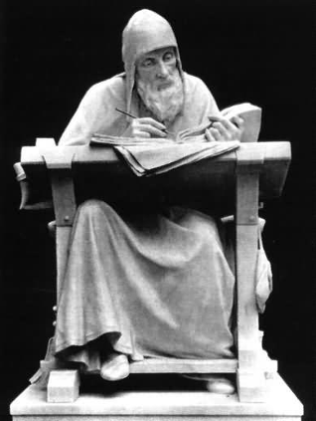
По́весть временны́х лет
(также называемая «Первоначальная летопись» или «Несторова летопись») — наиболее ранний из дошедших до нас древнерусских летописных сводов начала XII века. Был составлен в Киеве.
В летописи Нестор рассказал об истории Древней Руси , её столице Киеве , первых русских князьях…
Монах Киево – Печерского монастыря
Нестор

Slide 6
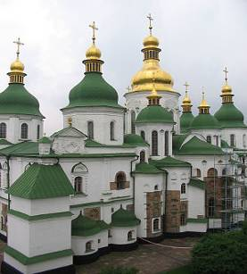
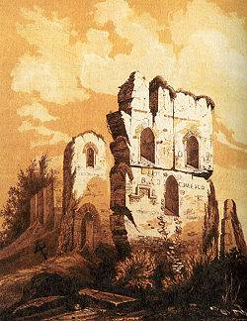
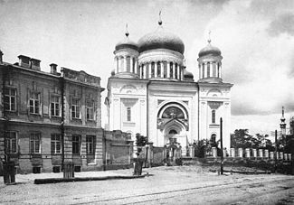
Архитектура
Появились первые сооружения из камня
Десяти́нная це́рковь (церковь Успения Пресвятой Богородицы) в Киеве — первая каменная церковь Древнерусского государства, воздвигнутая святым равноапостольным Владимиром на месте кончины первомучеников Феодора и его сына Иоанна^{[1]}.
989 – 996 гг.
Собор Святой Софии в Киеве
1037 – 1043 гг.
храм, построенный в первой половине XI века в центре Киева, согласно летописи, князем Ярославом Мудрым.

Slide 7
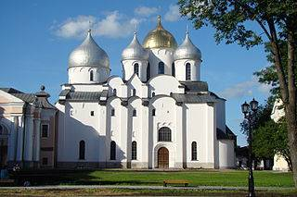
В 1046 году великий князь Ярослав Мудрый и княгиня Ирина (Ингегерда) направились в Новгород из Киева к сыну Владимиру на закладку им Софийского собора. Собор был заложен на месте Владычного двора и строился примерно до 1050 года вместо сгоревшего перед этим 13-главого деревянного храма 989 года, однако не на том же месте, а севернее. Освящён собор был по данным разных летописей в 1050 или 1052 году епископом Лукой.
Главный православный храм Великого Новгорода, созданный в 1045—1050 годах. Является древнейшим сохранившимся храмом на территории России, построенным славянами

Slide 8
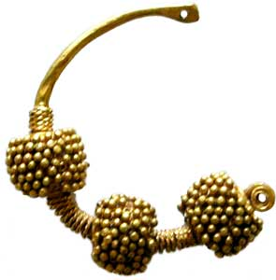
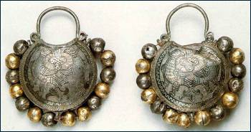
Живопись и ювелирные техники
Появляется иконопись (в основном копировались византийские иконы).
При украшении храмов использовались фрески (роспись по сырой штукатурке ) и мозаика.
Большие достижения были в развитии ремесла , прежде всего ювелирного и оружейного

Slide 9
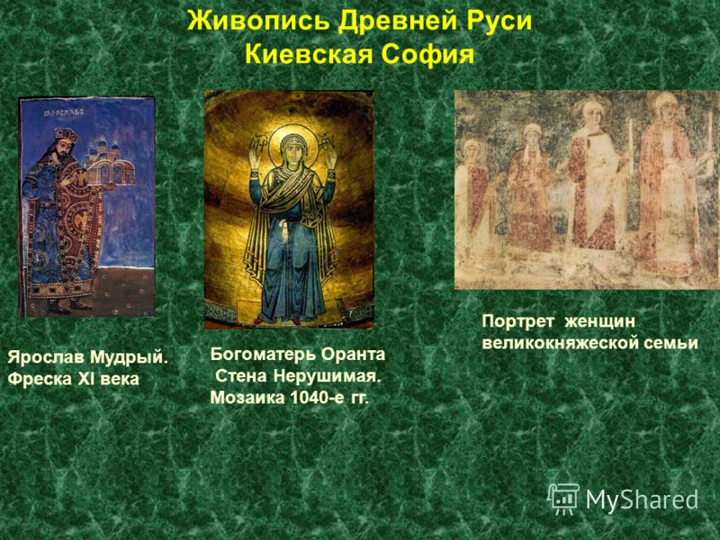
Живопись Древней Руси
Портрет женщин
великокняжеской семьи
Богоматерь Оранта
Стена Нерушимая
(мозаика 1040-е гг.)
Ярослав Мудрый
(фреска ХI века)

Slide 10
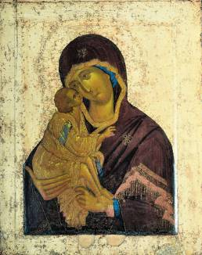
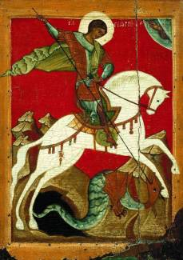
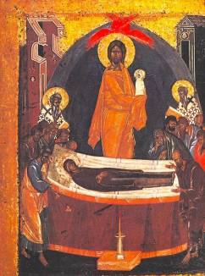
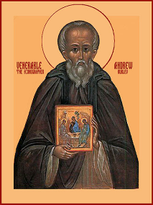
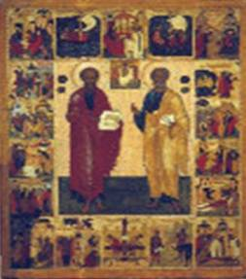
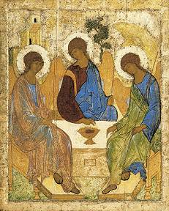
Иконопись Древней Руси

Slide 11
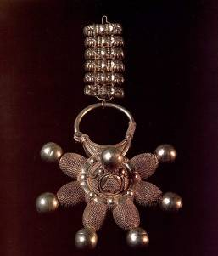
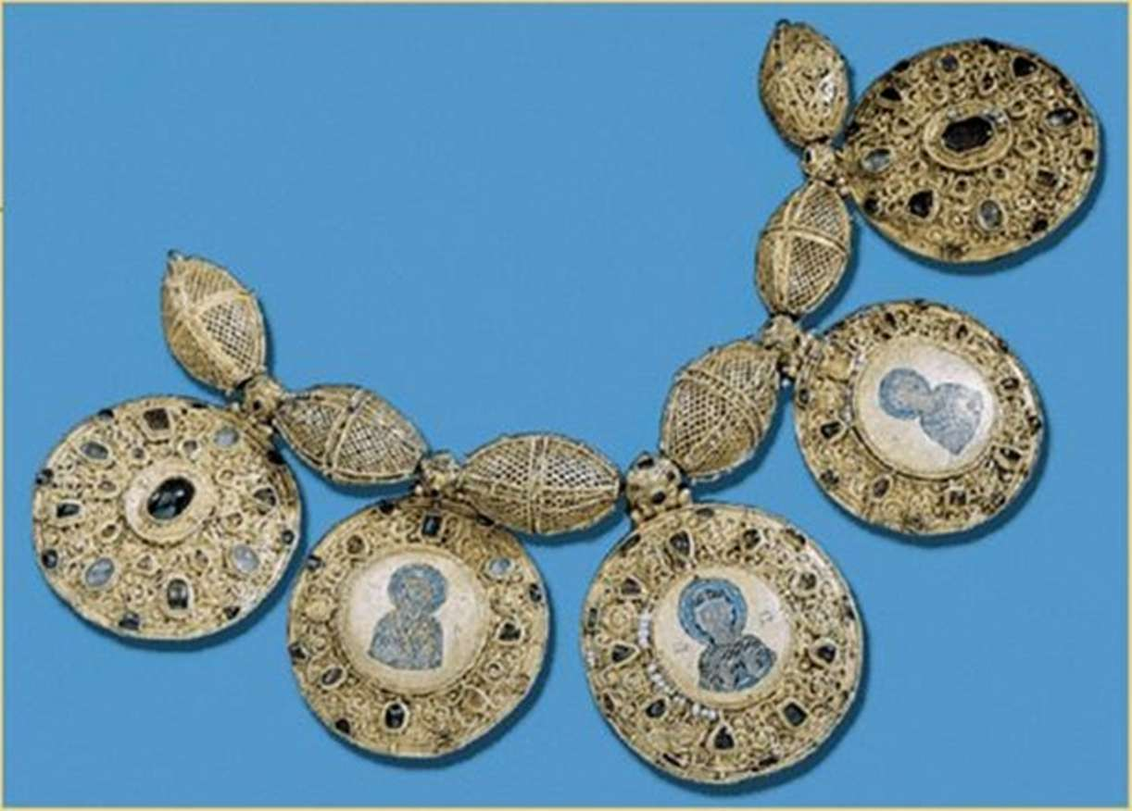
Скань
Скань (от др.-рус. скать — свивать), филигрань — вид
ювелирной техники: ажурный или напаянный на
металлический фон узор из тонкой золотой,
серебряной
или медной проволоки, гладкой или свитой в
верёвочки.
Изделия из скани часто дополняются
зернью и
эмалью.

Slide 12

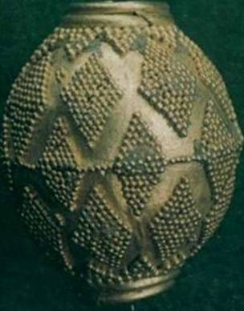
Зернь
Серёжка - подвеска
Зернь -
мелкие золотые
или серебряные
шарики (диаметром от
0,4 мм), которые
напаиваются в
ювелирных
изделиях на
орнамент. Зернь
создаёт
эффектную
фактуру, игру
свето-тени.
Сережка-
подвеска
Бусина, украшенная зернью

Slide 13
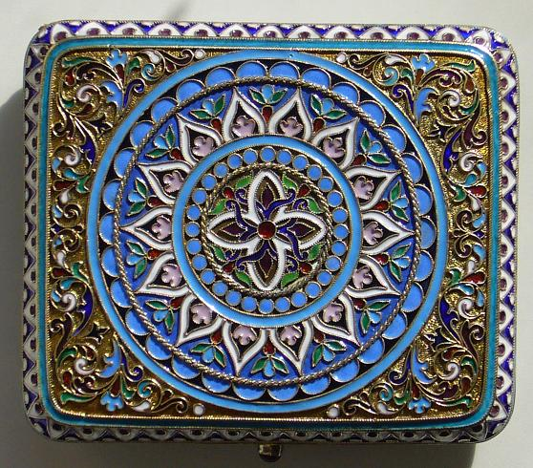
ПЕРЕГОРОДЧАТАЯ ЭМАЛЬ (финифть)
техника нанесения эмали, при которой рисунок обозначается тонкими проволочками, напаянными
на пластину,
а затем образовавшиеся ячейки заполняют эмалями разных цветов,
и изделие обжигают

Slide 14
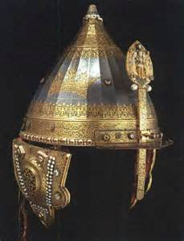
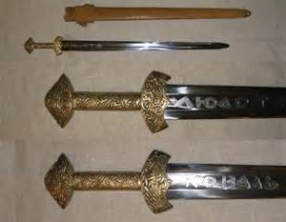
Изделия русских оружейников

Slide 15
Культура русских земель периода политической раздробленности
Характерная черта – появление многочисленных новых культурных центров помимо Киева и Новгорода, конкурировавших между собой

Slide 16
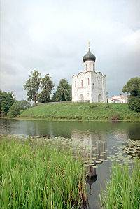
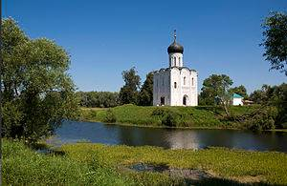
Це́рковь Покрова́ на Нéрли (Покро́в на Нéрли) — белокаменный храм во Владимирской области России, в полутора километрах от Боголюбова, выдающийся памятник зодчества владимиро-суздальской школы.
Церковь освящена в честь праздника Покрова Богородицы, установленного на Руси в середине XII века по инициативе Андрея Боголюбского.

Slide 17
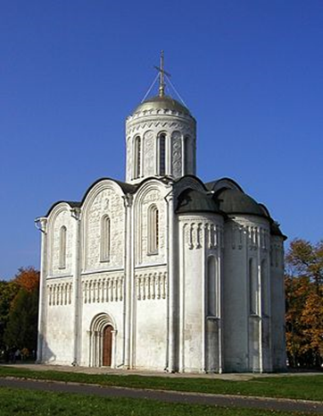
Дмитриевский собор (Владимир)
Дми́триевский собо́р города Владимира (иногда в литературе можно встретить наименование «Дмитровский») — придворный храм, возведённый Всеволодом Большое Гнездо на княжеском дворе и освящённый в честь великомученика Димитрия Солунского.
Построен в 1194—1197гг.

Slide 18
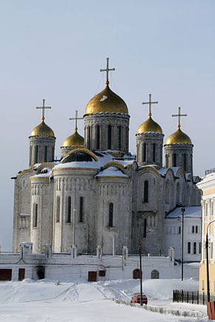
Успенский собор во Владимире ( 1158 – 1160 гг.)
Выдающийся памятник белокаменного зодчества домонгольской Руси. Исторически, до возвышения Москвы, был главным (кафедральным) храмом Владимиро-Суздальской Руси, в нём венчались на великое княжение Владимирские и Московские князья.
Основатель – князь Андрей Боголюбский , строитель – князь Всеволод Большое Гнездо.
Один из немногих храмов, в котором сохранились уникальные фрески Андрея Рублева.

Slide 19
ВЫВОД
К моменту монгольского нашествия русская культура находилась на достаточно высоком уровне развития и по меньшей мере не уступала культуре стран Запада

Slide 20
Русская культура XIV – XVI вв.
Характерная черта – огромное влияние церкви на государство . Культура носила в основном религиозный характер , центрами культуры и образования были монастыри.

Slide 21
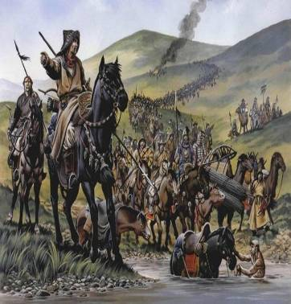
Литература
Главной темой произведений XIV – XV вв. является борьба с монголо – татарскими захватчиками , воспевание героизма русских воинов и единства русских земель.
«Слово о погибели Русской земли после смерти великого князя Ярослава» — литературное произведение, датируемое XIII веком, сохранившееся в отрывках, и известное из списков XV—XVI веков. Возникло «Слово» вскоре после монголо-татарского нашествия. Это — плач по утраченному величию Русской земли.

Slide 22
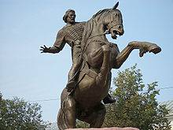
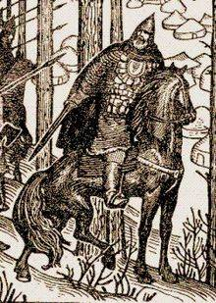
«Cказание о Евпатии Коловрате»
Евпа́тий Коловра́т — рязанский боярин, воевода и русский богатырь, герой рязанского народного сказания XIII века, времён нашествия Батыя .
О подвиге Евпатия рассказано в древнерусской «Повести о разорении Рязани Батыем».

Slide 23

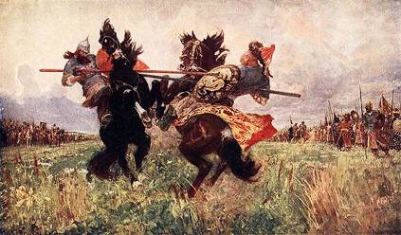
«Задонщина» — памятник древнерусской литературы конца XIV — начала XV вв. Рассказывает о победе русских войск, возглавлявшихся великим князем Московским Дмитрием Ивановичем (Донским) и его двоюродным братом Владимиром Андреевичем, над монголо-татарскими войсками правителя Золотой Орды Мамая.
«Сказание о Мамаевом побоище» — литературное произведение XV в. об исторических событиях Куликовской битвы. В «Сказании» повествуется о небесных видениях, предвещавших победу русского народа, приводится множество интересных подробностей этого события. Наряду с исторически достоверными фактами (маршрут движения русского войска из Москвы через Коломну на Куликово поле, перечисление князей и воевод, участвовавших в сражении, рассказ о действиях Засадного полка и т. д.)

Slide 24
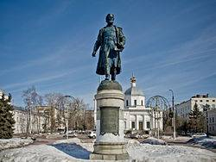

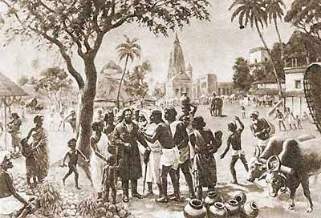
В XV в. популярным становится жанр «хождений»

Slide 25
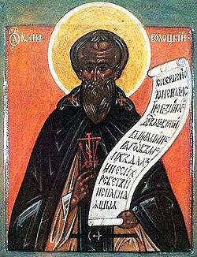
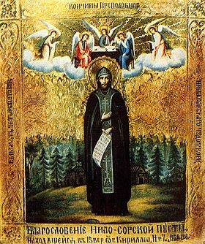
Сочинения светского характера
Послания Иосифа Волоцкого и Нила Сорского

Slide 26
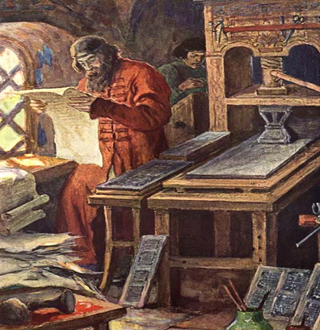
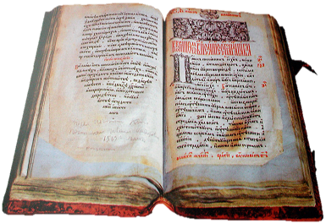
1564 г. Иван Фёдоров выпустил первую русскую печатную книгу – «Апостол»

Slide 27
Архитектура
Возобновилось каменное строительство в Новгороде, а затем и в Москве.
В XV в. велось расширенное каменное строительство в Московском Кремле

Slide 28
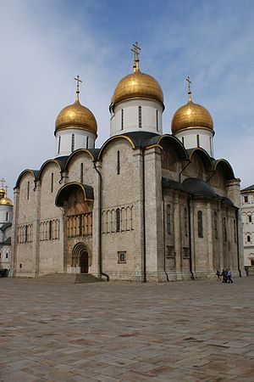
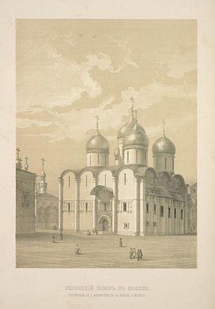
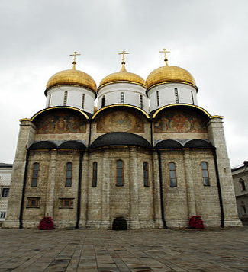
Успенский собор (1475 – 1479 гг.)
Архитектор – Аристотель Фиорованти

Slide 29
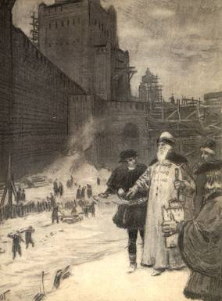
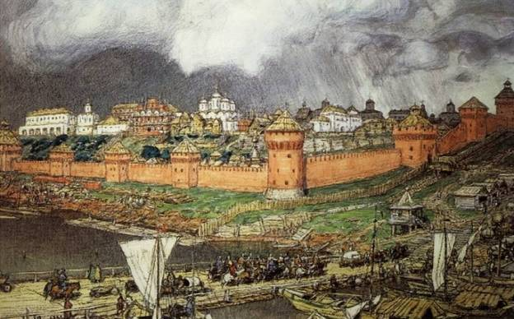
1485 – 1516 гг.
Строительство стен Кремля из красного кирпича

Slide 30
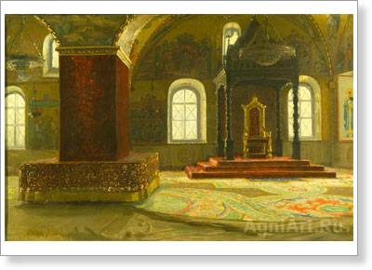
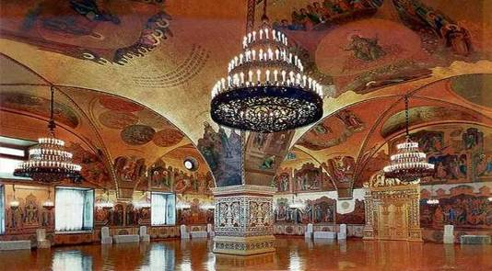
1487 – 1491 гг.
Грановитая палата
Архитектор - Марк Фрязин

Slide 31
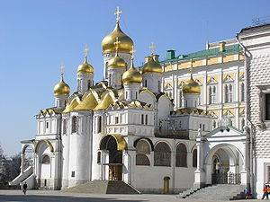

Благовещенский собор
1484 – 1489 гг.
Псковские мастера

Slide 32
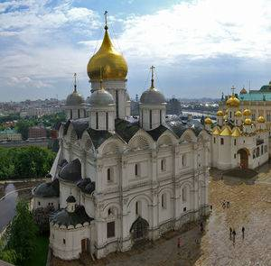
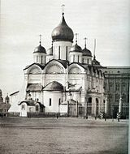
Архангельский собор
(1505-1508гг.)
Архитектор – Алевиз Новый
Усыпальница князей династии Рюриковичей

Slide 33
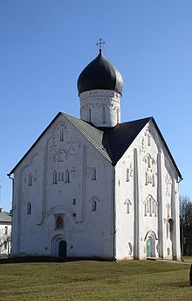
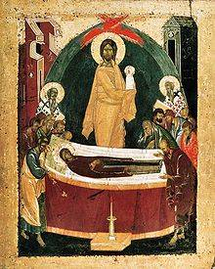
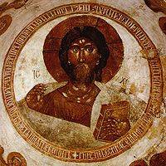
Живопись
Феофа́н Грек
(около 1340 — около 1410) — великий русский и византийский иконописец, миниатюрист и мастер монументальных фресковых росписей.
Успение Богоматери. Икона. XIV в.
Церковь Спаса на Ильине улице в Новгороде
Фреска церкви Спаса на Ильине

Slide 34

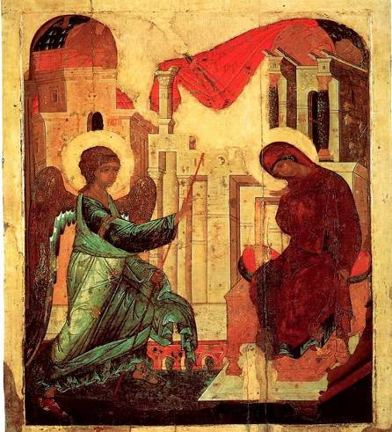
Андрей Рублёв
(ок.1360/1370 - 1430 гг.)

Slide 35
ВЫВОД
Культура России XIV – XVI вв. развивалась в русле общеевропейских тенденций средневековой культуры , с явным преобладанием религиозных мотивов.
Notes:
вв

